Slide 1



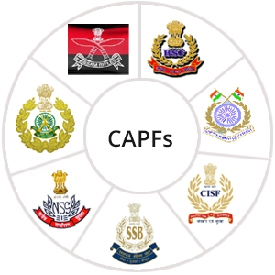

जलीय आपदा प्रतिक्रिया पाठ्यक्रम
पाठ 1
गोताखोरी आपातकाल
निरीक्षक सुरेन्द्र कुमार पुनिया
-

Slide 2
उद्देश्य
इस पाठ के पूरा होने पर आप निम्नलिखित कार्य करने में सक्षम होंगे:
सामान्य परिचय
आपातकाल का प्रकार
डाइविंग आपातकाल का प्रबंधन
आपातकालीन डाइविंग उपकरण
आपातकालीन प्रक्रिया
सुरक्षित-डाइविंग परिचालन प्रक्रिया
1
2
3
4
5
6

Slide 3
डाइविंग आपातकाल का परिचय
डाइविंग आपातस्थितियां संभावित रूप से जीवन के लिए खतरा पैदा करने वाली स्थितियों की एक श्रृंखला को संदर्भित करती हैं, जो स्कूबा डाइविंग, फ्री डाइविंग या वाणिज्यिक डाइविंग जैसी पानी के नीचे की गतिविधियों में संलग्न होने के दौरान उत्पन्न हो सकती हैं।
ये आपात स्थितियाँ दबाव में परिवर्तन, उपकरण की विफलता, पर्यावरणीय खतरों या गोताखोर की गलती के कारण शारीरिक प्रतिक्रियाओं के परिणामस्वरूप हो सकती हैं।
पीपीटी 2 -

Slide 4
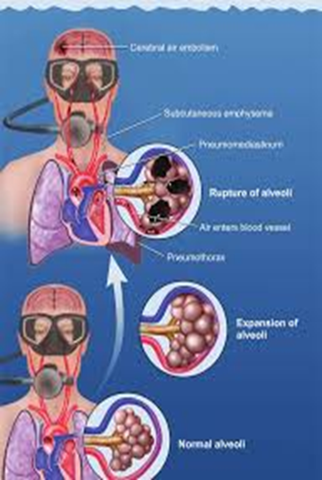
आपात स्थितियों के प्रकार
दबाव से संबंधित चोटें
बैरोट्रॉमा: दबाव में परिवर्तन के कारण होने वाली चोट, जो कान, साइनस, फेफड़े और जठरांत्र संबंधी मार्ग को प्रभावित करती है।
विसंपीडन बीमारी (डीसीएस) या "बेंड्स": तीव्र गति से चढ़ने के कारण रक्तप्रवाह में नाइट्रोजन बुलबुले बनने लगते हैं।
धमनी गैस एम्बोलिज्म (एजीई): एक गंभीर स्थिति जिसमें हवा के बुलबुले रक्तप्रवाह में प्रवेश कर जाते हैं, जो अक्सर फेफड़ों के अत्यधिक विस्तार के कारण होता है।
पीपीटी 2 -

Slide 5
आपात स्थितियों के प्रकार
दबाव से संबंधित चोटें
बैरोट्रॉमा: दबाव में परिवर्तन के कारण होने वाली चोट, जो कान, साइनस, फेफड़े और जठरांत्र संबंधी मार्ग को प्रभावित करती है।
धमनी गैस एम्बोलिज्म (AGE)
विसंपीडन बीमारी (डीसीएस)
पीपीटी 2 -

Slide 6
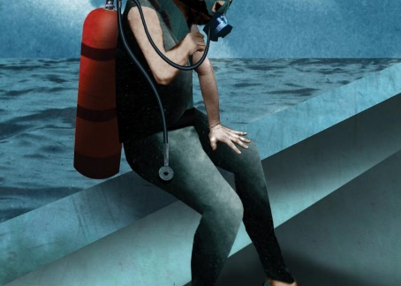
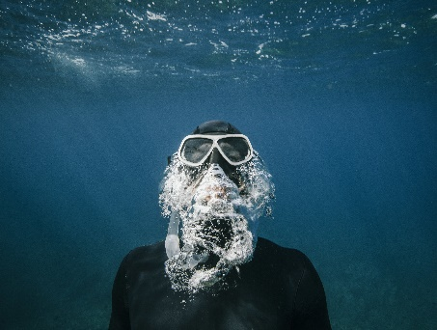
आपात स्थितियों के प्रकार
वायु एम्बोलिज्म
रक्त वाहिकाओं में बनने वाले गैस के बुलबुले का एक संग्रह
डूबने पर, वायुमंडल और पानी का संयुक्त दबाव फेफड़ों में गैसों, जैसे हवा, को संपीड़ित करता है
सतह पर आने पर फेफड़ों में हवा फैलती है और फैलते हुए बुलबुले रक्त में प्रवेश करते हैं
ये बुलबुले रक्त प्रवाह को अवरुद्ध करते हैं और छिड़काव को प्रभावित करते हैं
पीपीटी 2 -

Slide 7
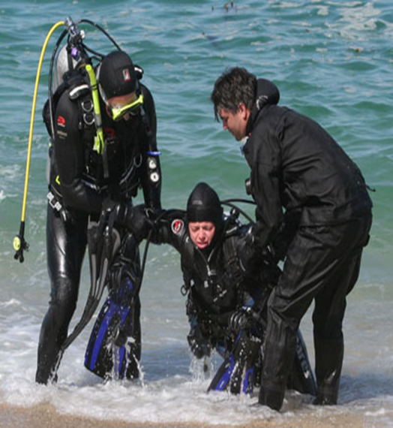
आपात स्थितियों के प्रकार
सतह पर आने पर एयर एम्बोलिज्म के संकेत और लक्षण निम्नानुसार हैं
धुंधली दृष्टि
छाती में दर्द
हाथ-पैरों में सुन्नता और झुनझुनी
कमजोरी या पक्षाघात
मुंह और नाक में झागदार खून
आक्षेप
बेहोशी
श्वसन और हृदय गति रुकना
पीपीटी 2 -

Slide 8
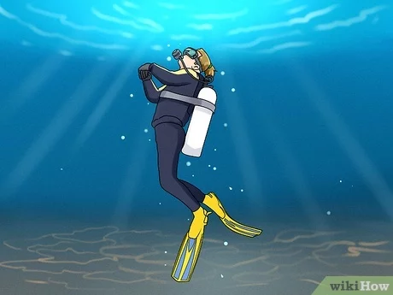
आपात स्थितियों के प्रकार
विसंपीडन बीमारी
गहरे, लंबे गोते से बहुत जल्दी सतह पर आने के कारण
रक्त में घुली गैसें फैलती हैं, जिससे बुलबुले बनते हैं
बुलबुले वाहिकाओं में एम्बोली के रूप में कार्य करते हैं, जिससे महत्वपूर्ण अंगों में रक्त का प्रवाह अवरुद्ध हो जाता है
पीपीटी 2 -

Slide 9
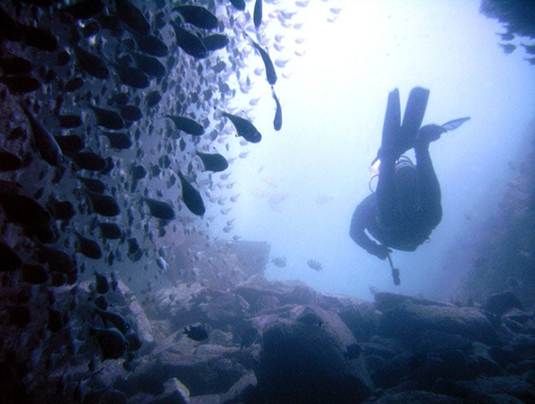
आपात स्थितियों के प्रकार
डीसीएस कर सकते हैं:
15 मिनट के भीतर अचानक आ जाओ I
24 घंटे तक की देरी हो सकती है I
इसके दो प्रकार या वर्गीकरण हैं:
प्रकार - I
प्रकार - II
पीपीटी 2 -

Slide 10
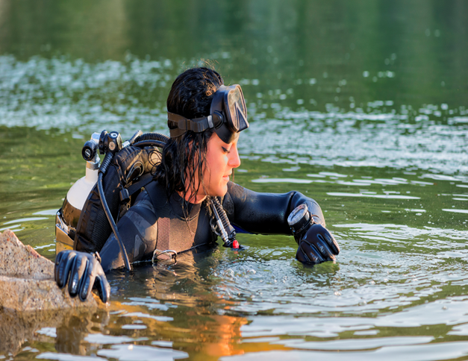
आपात स्थितियों के प्रकार
टाइप-I डीसीएस
यह एक हल्का डीसीएस है
मुख्य लक्षण एक सुस्त, पीड़ादायक दर्द है जिसके कारण गोताखोर दर्द से कराह उठता है
हल्का दर्द आमतौर पर कंधे में शुरू होता है और फिर धीरे-धीरे बढ़ जाता है
पीपीटी 2 -

Slide 11
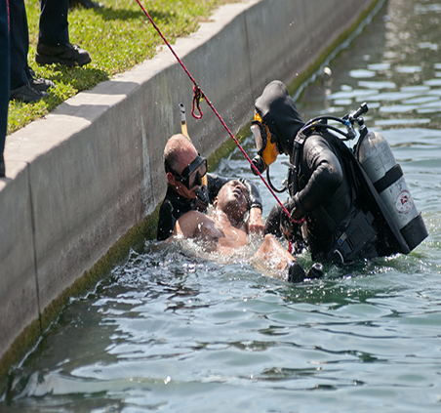
आपात स्थितियों के प्रकार
अन्य संकेत और लक्षण इस प्रकार हैं:
गहरी मांसपेशियों और जोड़ों में दर्द
खुजली वाली त्वचा
धब्बेदार त्वचा
पीपीटी 2 -

Slide 12
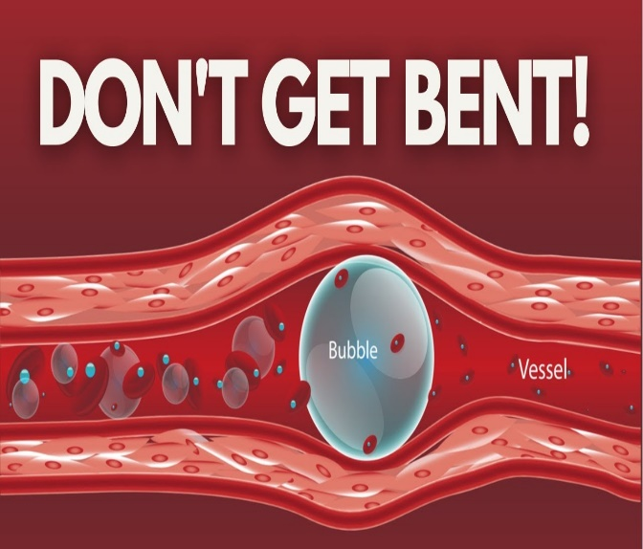
आपात स्थितियों के प्रकार
टाइप-II डी.सी.एस
टाइप II अधिक गंभीर स्थिति है
तंत्रिका, श्वसन और संचार प्रणाली को महत्वपूर्ण रूप से प्रभावित करता है
शुरुआत तीव्र होती है, हालांकि कई संकेत और लक्षण कई घंटों तक विलंबित हो सकते हैं
पीपीटी 2 -

Slide 13
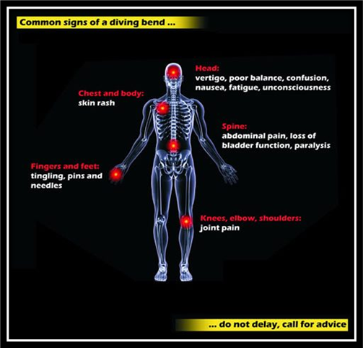
आपात स्थितियों के प्रकार
तंत्रिका तंत्र पर संकेत और लक्षण शामिल हैं: -
पीठ के निचले हिस्से या पेट में दर्द, सुन्नता या झुनझुनी
सिर दर्द
चक्कर आना
दृष्टि या श्रवण गड़बड़ी
पीपीटी 2 -

Slide 14
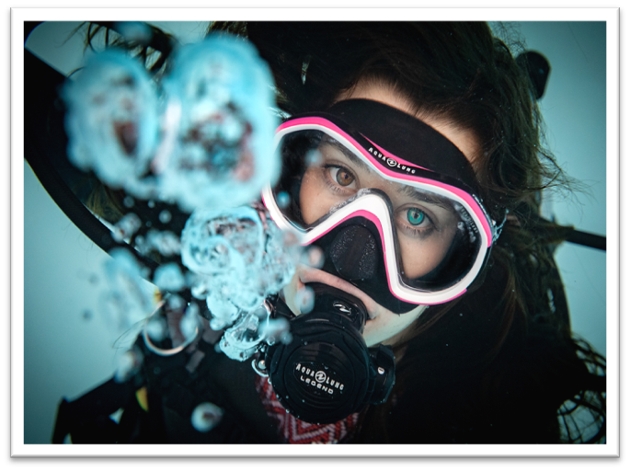
आपात स्थितियों के प्रकार
तंत्रिका तंत्र पर संकेत और लक्षण शामिल हैं:
पीठ के निचले हिस्से या पेट में दर्द, सुन्नता या झुनझुनी
साँस लेने पर जलन
अनुत्पादक खांसी
श्वसन संकट
जलन आमतौर पर उरोस्थि के पीछे स्थानीयकृत होती है
पीपीटी 2 -

Slide 15
आपात स्थितियों के प्रकार
तंत्रिका तंत्र पर संकेत और लक्षण शामिल हैं:
हाइपोवोलेमिक शॉक के लक्षण, जिनमें टैकीकार्डिया और हाइपोटेंशन शामिल हैं
जमाव के कारण थ्रोम्बस (रक्त का थक्का)
सांस लेने में गैस की समस्या
ऑक्सीजन विषाक्तता: यह तब होती है जब उच्च दबाव पर बहुत अधिक ऑक्सीजन साँस के द्वारा अंदर ली जाती है।
कार्बन डाइऑक्साइड का जमाव: अपर्याप्त वेंटिलेशन के कारण बेहोशी की स्थिति उत्पन्न होती है।
पीपीटी 2 -

Slide 16
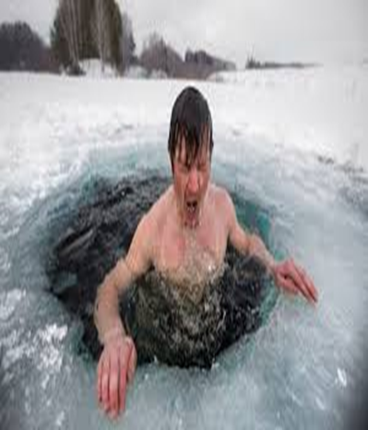
आपात स्थितियों के प्रकार
पर्यावरणीय खतरे:
ठंडे पानी में डुबकी लगाने से हाइपोथर्मिया हो सकता है I
तेज बहाव या उलझन के कारण घबराहट या डूबने की स्थिति पैदा हो सकती है I
समुद्री जीवन की चोटें (जैसे, जेलीफ़िश के डंक, काटने) I
मानव परिबल:
घबराहट, खराब प्रशिक्षण, निर्जलीकरण और थकान डाइविंग दुर्घटनाओं के सामान्य कारण हैं I
पीपीटी 2 -

Slide 17
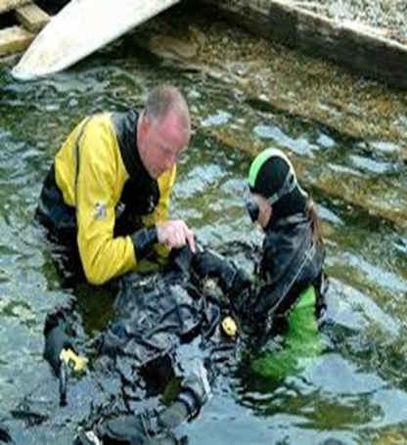
गोताखोरी आपातकाल का प्रबंधन
व्यक्तिगत और घटनास्थल की सुरक्षा सुनिश्चित करें
गोताखोर को सतह पर लाएँ (यदि पानी के नीचे हो)I
यदि संभव हो तो नियंत्रित चढ़ाई करें I
विसंपीडन बीमारी या फेफड़ों के अति विस्तार को रोकने के लिए तेजी से चढ़ाई से बचें I
यदि आप बेहोश हैं तो उत्प्लावन चढ़ाई का प्रयोग करें, लेकिन सुनिश्चित करें कि वायुमार्ग खुला हो I
पीपीटी 2 -

Slide 18
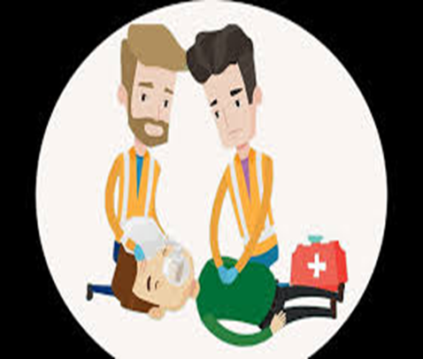
गोताखोरी आपातकाल का प्रबंधन
जारी…..
तत्काल प्राथमिक उपचार प्रदान करें I
सीएबी (परिसंचरण, वायुमार्ग, श्वास) की जाँच करें I
यदि सांस नहीं चल रही हो तो: पानी में बचाव सांस लेना शुरू करें I
यदि बेहोश हो और सांस ले रहा हो: जमीन पर होने पर उसे करवट लेकर लिटाएं (रिकवरी पोजीशन) I
यदि नाड़ी न चले: तुरंत सी.पी.आर. शुरू करें और सहायता आने तक जारी रखें I
पीपीटी 2 -

Slide 19
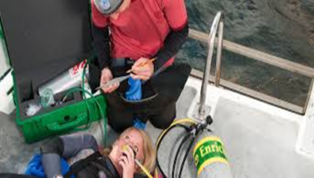
गोताखोरी आपातकाल का प्रबंधन
जारी…..
100% ऑक्सीजन का प्रबंध करें I
डिकंप्रेशन बीमारी और गैस एम्बोलिज्म के इलाज के लिए आवश्यक I
डिमांड वाल्व मास्क या नॉन-रीब्रीथर मास्क का उपयोग करें I
ईएमएस के कार्यभार संभालने तक जारी रखें I
पुनः जलयोजन (यदि होश में हो) I
आपातकालीन चिकित्सा देखभाल के लिए निकालें I
पीपीटी 2 -

Slide 20
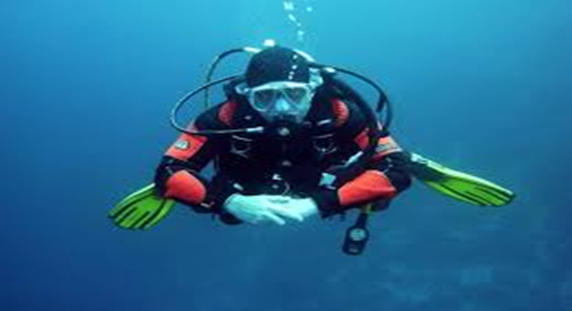
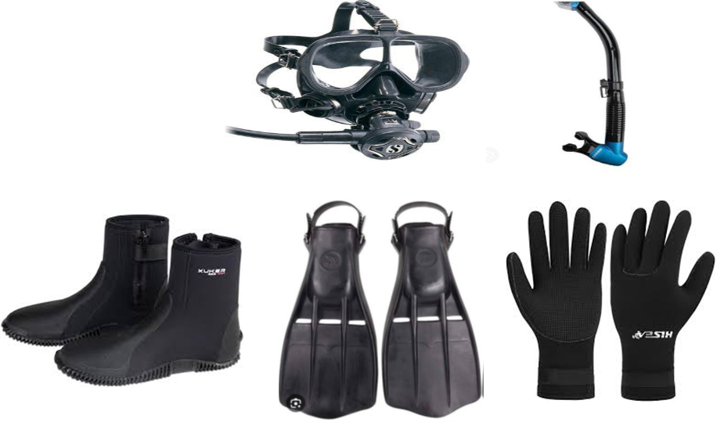
आपातकालीन डाइविंग उपकरण
गोताखोरी उपकरण वह उपकरण है जिसका उपयोग पानी के अंदर गोताखोरों द्वारा गोताखोरी गतिविधियों को संभव, आसान, सुरक्षित और/या अधिक आरामदायक बनाने के लिए किया जाता है।
बुनियादी व्यक्तिगत उपकरण
नकाब
स्नोर्कल
बूटीज़
पंख
दस्ताने
पीपीटी 2 -

Slide 21
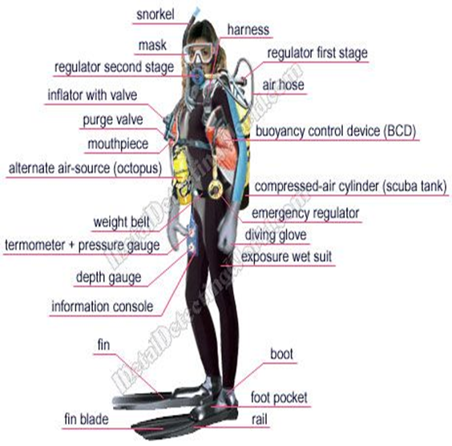
आपातकालीन डाइविंग उपकरण
स्कूबा उपकरण का विवरण
अनिवार्य
उत्प्लावन नियंत्रण उपकरण (बीसीडी)
एक रेगुलेटर, ऑक्टोपस रेग की तरह
या एक एयर जो आपके बीसीडी के साथ आता है
नकाब
स्नोर्कल
वेट सूट
कोहरा हटाना
पंख और बूटियाँ
पीपीटी 2 -

Slide 22
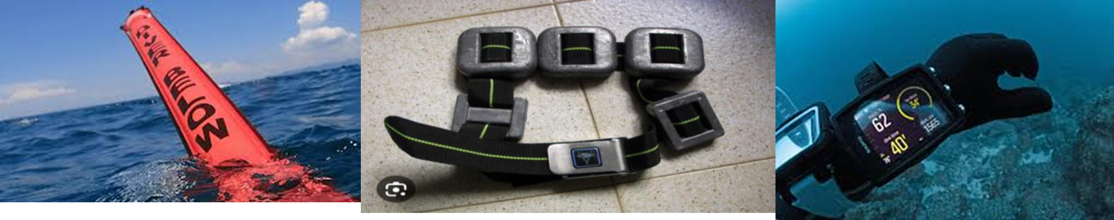
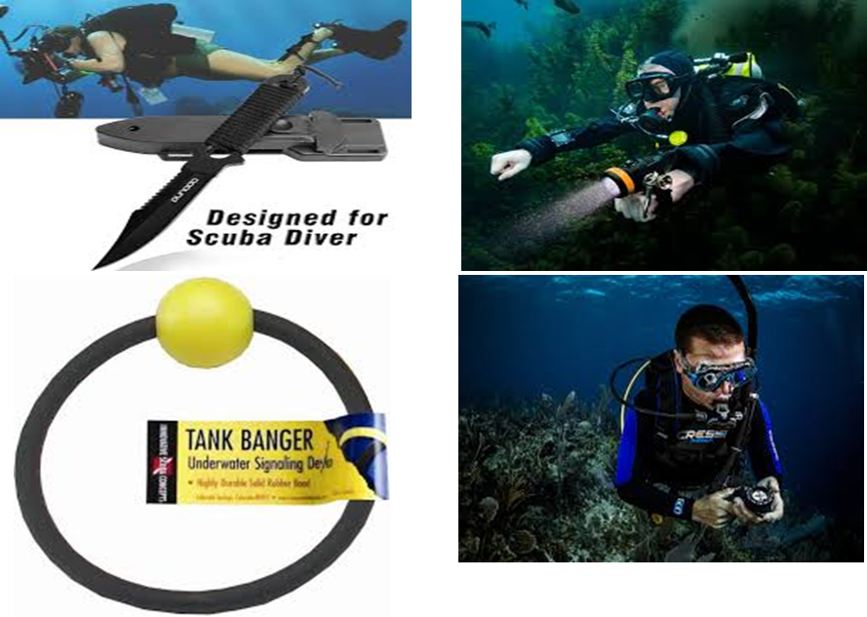
आपातकालीन डाइविंग उपकरण
सतह मार्कर बॉय
स्थानीय गोताखोरी के मामले में गोताखोरी का वजन
गोता कंप्यूटर विकसित
डाइविंग चाकू
गोता प्रकाश
टैंक बैंगर्स
कम्पास
पीपीटी 2 -

Slide 23
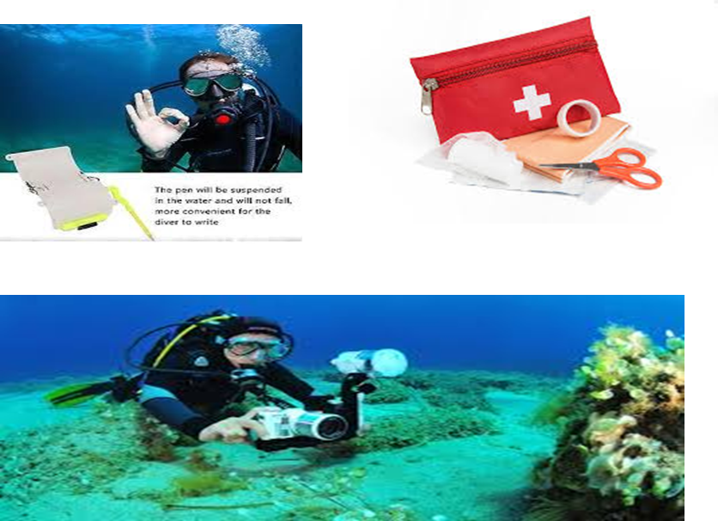
आपातकालीन डाइविंग उपकरण
सामान
लेखन स्लेट
प्राथमिक चिकित्सा किट
अंडर वाटर कैमरा
पीपीटी 2 -

Slide 24
सुरक्षित डाइविंग संचालन प्रक्रिया
गोता लगाने की योजना बनाना
गोताखोरी योजना की समीक्षा करें: गहराई, समय, मार्ग, प्रवेश/निकास बिंदु।
अधिकतम गहराई और तल पर समय स्थापित करें I
मौसम, ज्वार, धारा और दृश्यता पर विचार करें I
सुनिश्चित करें कि आपातकालीन योजनाएं लागू हों I
पीपीटी 2 -

Slide 25
सुरक्षित डाइविंग संचालन प्रक्रिया
उपकरण जांच
एक पूर्ण उपकरण का संचालन करें निरीक्षण: बीसीडी, नियामक, टैंक दबाव, मुखौटा, पंख, वजन, कंप्यूटर
सुनिश्चित करें कि वायु आपूर्ति पर्याप्त है और कार्यशील है।
BWRAF प्रणाली का उपयोग करके मित्र जाँच करें:
1. बी – बीसीडी
2. W – भार
3. आर - रिलीज़
4. ए – वायु
5. एफ – अंतिम जांच
स्वास्थ्य और फिटनेस:-सुनिश्चित करें कि गोताखोर चिकित्सकीय रूप से स्वस्थ हैं।
पीपीटी 2 -

Slide 26
सुरक्षित डाइविंग संचालन प्रक्रिया
गोता लगाने के दौरान
A. गोता योजना का पालन करें I
सहमत समय/गहराई सीमा का पालन करें I
वायु आपूर्ति और गोताखोरी कंप्यूटर की नियमित निगरानी करें I
B. बडी सिस्टम बनाए रखें I
अपने दोस्त की पहुंच के भीतर रहें I
संचार के लिए उचित हस्त संकेतों का प्रयोग करें I
C. जल्दी और अक्सर बराबरी करें I
उतरते समय नियमित रूप से कान और मास्क को बराबर करके बैरोट्रॉमा से बचाव करें I
पीपीटी 2 -

Slide 27
सुरक्षित डाइविंग संचालन प्रक्रिया
D. उछाल को नियंत्रित करें
तटस्थ उछाल बनाए रखने के लिए बीसीडी और श्वास तकनीक का उपयोग करें I
तेजी से चढ़ने या उतरने से बचें I
E. सुरक्षित रूप से चढ़ना I
धीरे-धीरे चढ़ें (9-10 मीटर/मिनट या 30 फीट/मिनट से अधिक तेज नहीं)I
3-5 मिनट के लिए 5 मीटर (15 फीट) पर सुरक्षा स्टॉप का प्रदर्शन करें I
पीपीटी 2 -

Slide 28
सुरक्षित डाइविंग संचालन प्रक्रिया
गोता लगाने के बाद की प्रक्रिया
A. सतह प्रोटोकॉल
सतह पर सहायता या नाव चालक दल को "ठीक है" का संकेत दें I
गियर को सुरक्षित रूप से हटाएँ और किसी भी संकट के संकेत पर नज़र रखें I
B. डीब्रीफ और रिकॉर्ड
गोता विवरण दर्ज करें: गहराई, समय, गैस उपयोग, कोई भी समस्या I
चर्चा करें कि क्या अच्छा हुआ और सुधार के क्षेत्रों की पहचान करें I
C. लक्षणों की निगरानी करें
डिकंप्रेशन बीमारी, थकान या हाइपोथर्मिया के लक्षणों पर नजर रखें I
यदि लक्षण दिखाई दें, तो तुरंत ऑक्सीजन दें और चिकित्सा सहायता लें I
पीपीटी 2 -

Slide 29
समीक्षा
अब आप परिभाषित कर सकते हैं:
सामान्य परिचय
आपातकाल का प्रकार
डाइविंग आपातकाल का प्रबंधन
आपातकालीन डाइविंग उपकरण
आपातकालीन प्रक्रिया
सुरक्षित-डाइविंग परिचालन प्रक्रिया
1
2
3
4
5
6

Slide 30
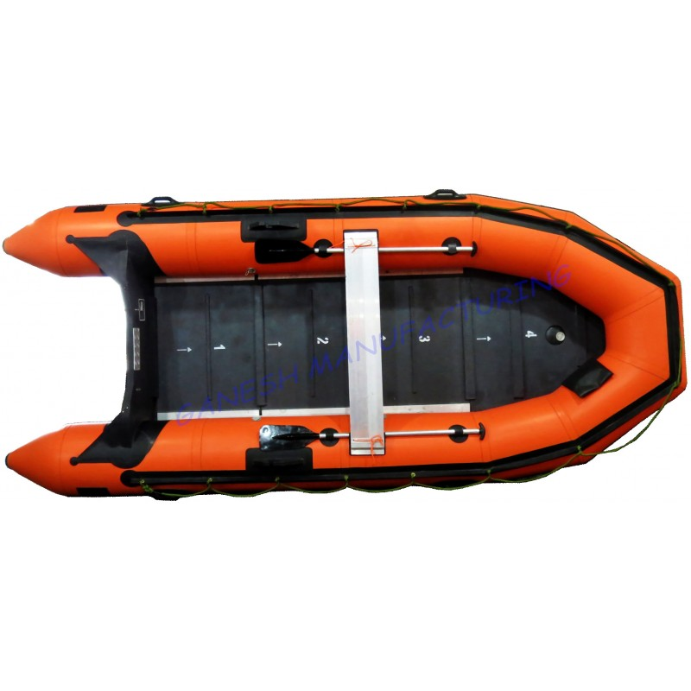
धन्यवाद

